Slide 1
第六章 刚体的简单运动

Slide 2

§6-１刚体的平行移动
定义
刚体内任一直线在运动过程中始终平行于初始位置，这种运动称为平行移动，简称平移。

Slide 3
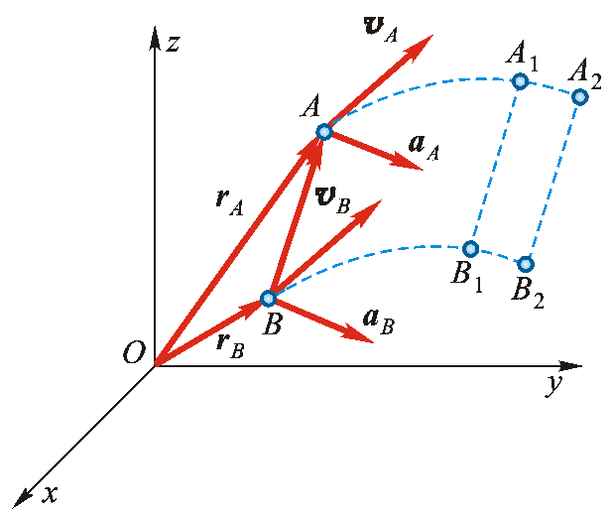
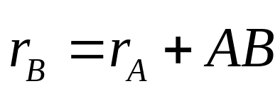
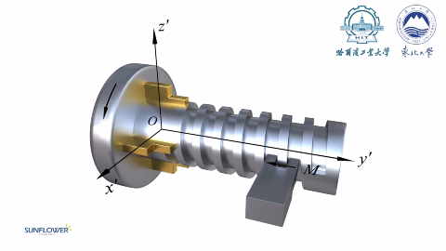

轨迹
轨迹形状一致
轨迹为直线
直线平移
轨迹为平面曲线
平面曲线平移
轨迹为空间曲线
空间曲线平移

Slide 4
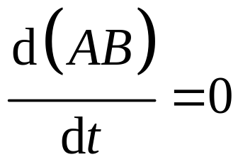
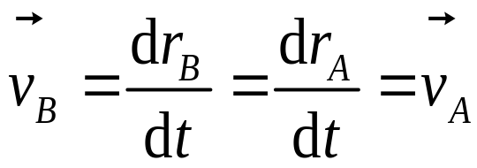
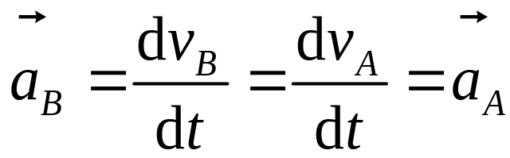
速度
因为
加速度
刚体平移→点的运动

Slide 5


§6-2 刚体绕定轴的转动
定义
刚体上(或其扩展部分)两点保持不动，则这种运动称为刚体绕定轴转动，简称刚体的转动。
转轴 ：两点连线

Slide 6


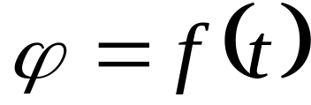
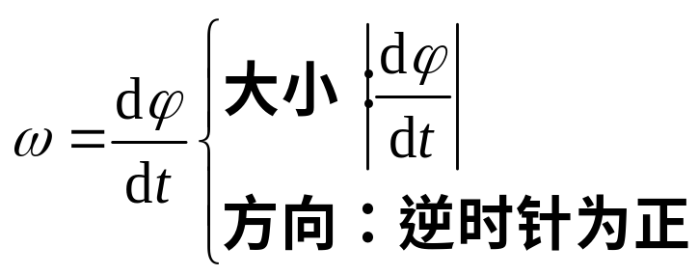

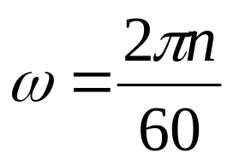
转动方程
z
转角：
单位:弧度(rad)
一个自由度
转轴正向看，逆转为正，顺转为负
角速度
工程中应用转速n（转/分)
单位rad/s

Slide 7
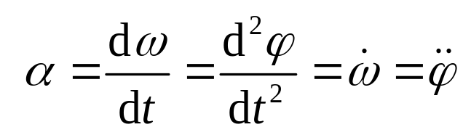


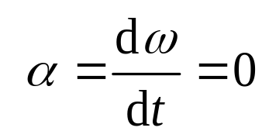
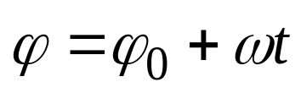
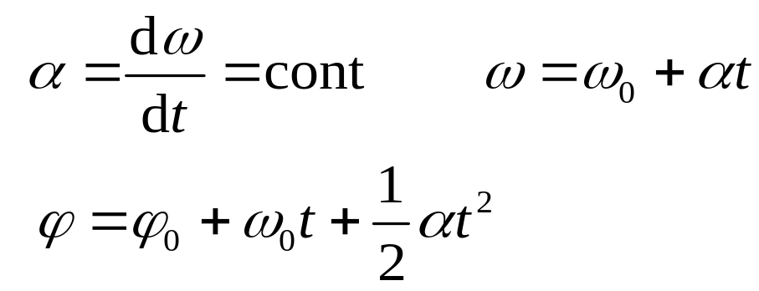
角加速度
z
逆转为正，顺转为负
同向，为加速转动
匀速转动
匀变速转动

Slide 8
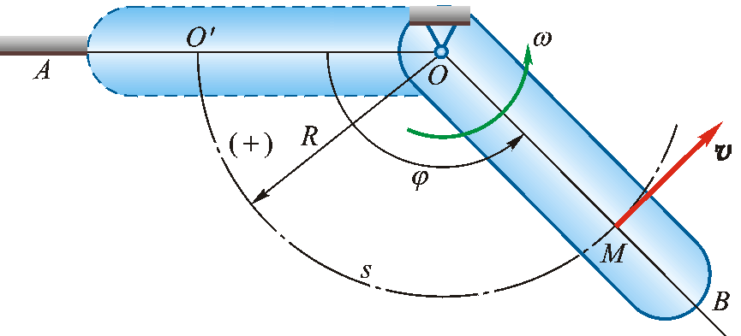
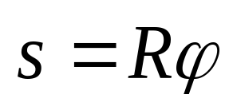
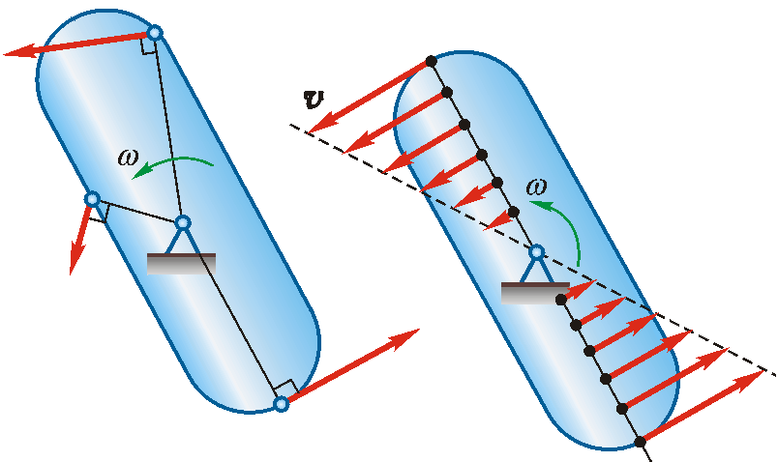
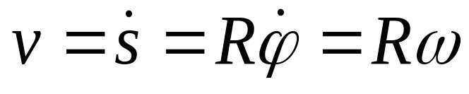
§6-3 转动刚体内各点的速度和加速度
？
自然法
定轴转动刚体上一点的运动如何描述
运动方程
速度

Slide 9
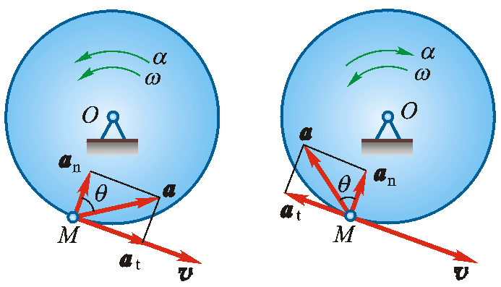
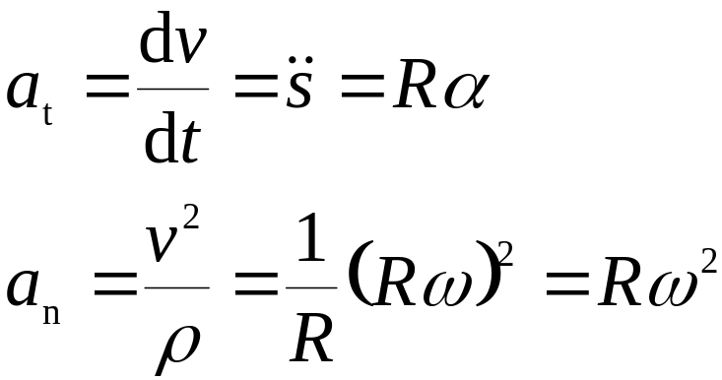
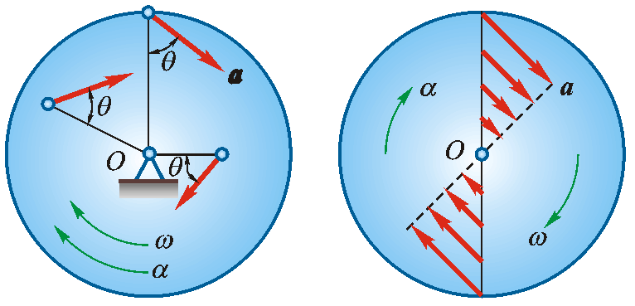
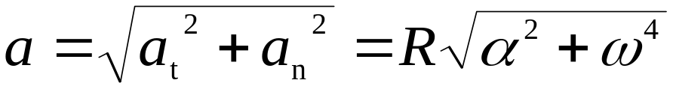
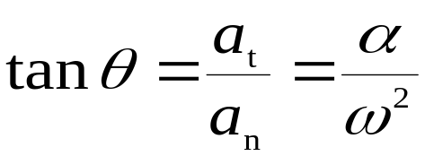
加速度
在每一瞬时，转动刚体内所有各点的速度与加速度大小与这些点到轴线的垂直距离成正比；
在每一瞬时，刚体内所有各点的加速度与半径间的夹角都有相同的值。

Slide 10
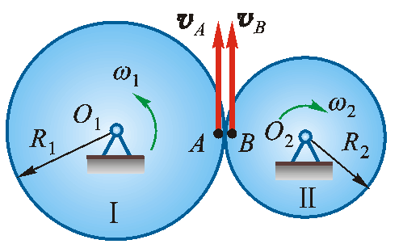
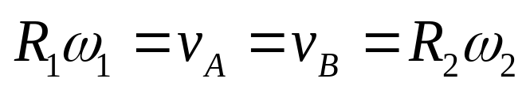
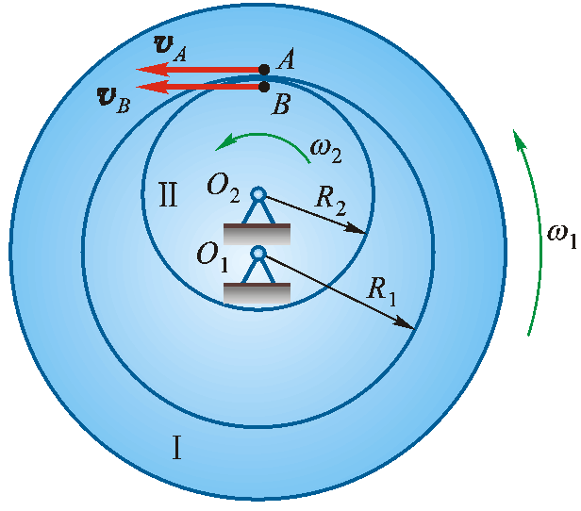
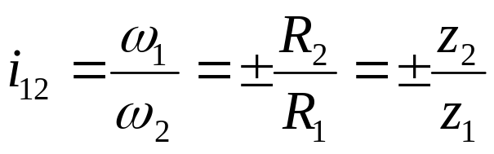
§6-４ 轮系的传动比
齿轮传动
啮合条件
传动比：主动轮与从动轮角速度比值。
正号表示转向相同，负号表示转向相反

Slide 11
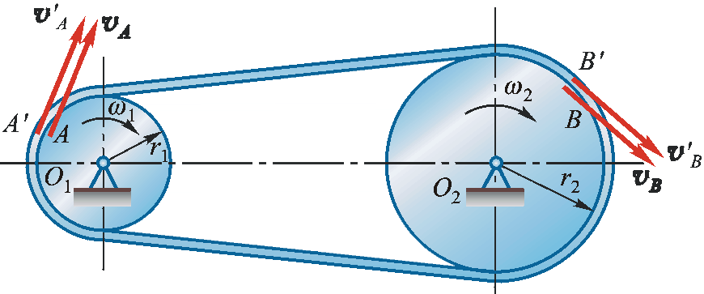
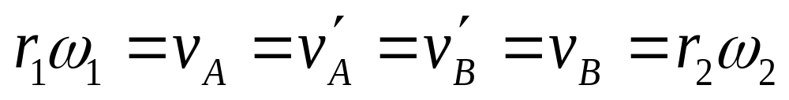
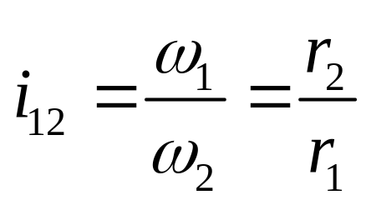
带轮传动

Slide 12
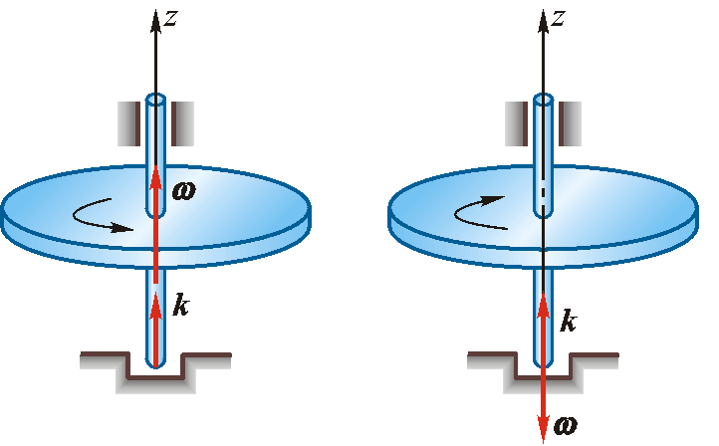
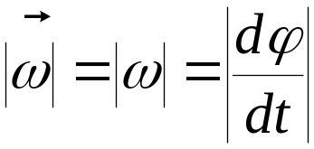

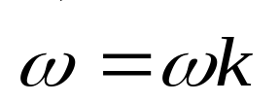
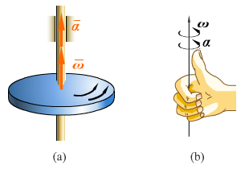
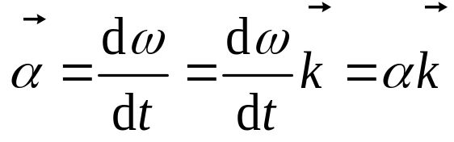
§6-5 以矢量表示角速度和角加速度
以矢积表示点的速度和加速度
角速度矢量
大小
作用线 沿轴线 滑动矢量
指向 右手螺旋定则
角加速度矢量

Slide 13
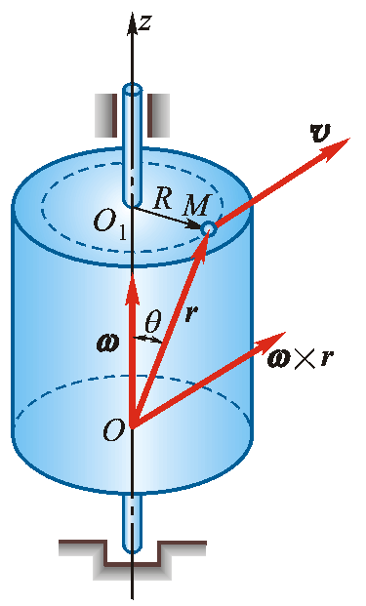
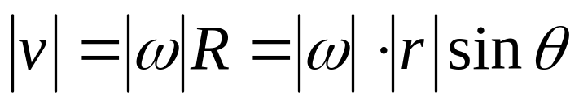
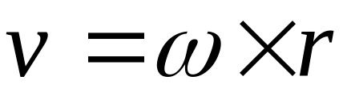
速度的矢积表达
大小
方向 右手定则
绕定轴转动刚体上任一点速度矢等于刚体的角速度矢和该点矢径的矢积。

Slide 14
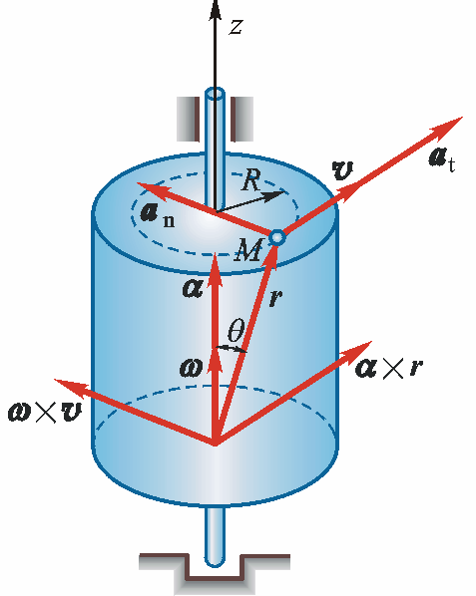
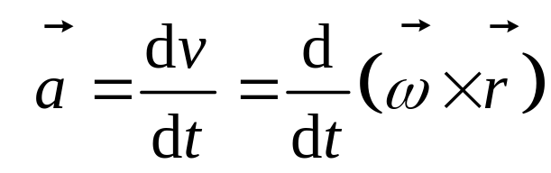
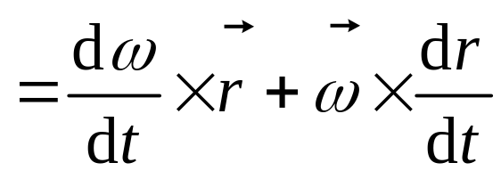




加速度的矢积表达
M点切向加速度
M点法向加速度
绕定轴转动刚体上任一点切向加速度矢等于刚体的角加速度矢和该点矢径的矢积法向加速度等于刚体的角速度矢与该点速度矢的矢积。

Slide 15
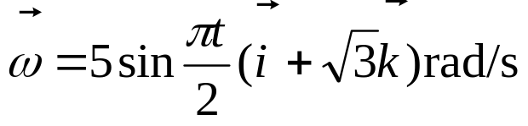
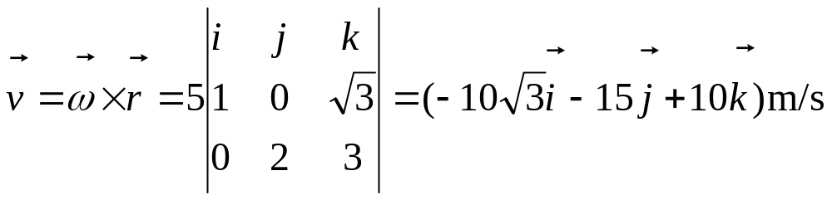
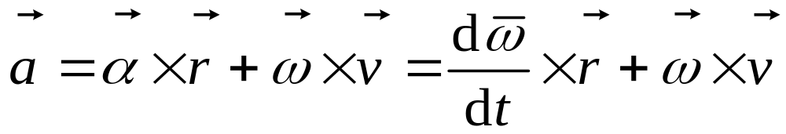
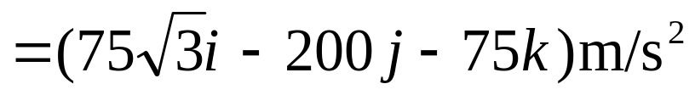
例6-1
已知：刚体绕定轴转动，转轴通过坐标原点O，角速度矢为
求：t =1s时,刚体上点M（0，2，3）的速度矢及加速度矢。
解：

Slide 16


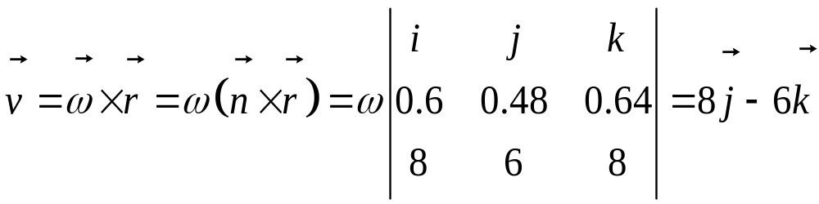
例6-2
已知：某定轴转动刚体通过点M₀（2，1，3），其角速度矢的
方向余弦为0.6，0.48，0.64，角速度的大小ω=25rad/s 。
求：刚体上点M（10，7，11）的速度矢。
解：
角速度矢量
其中
M点相对于转轴上一点M₀的矢径

Slide 17


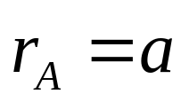
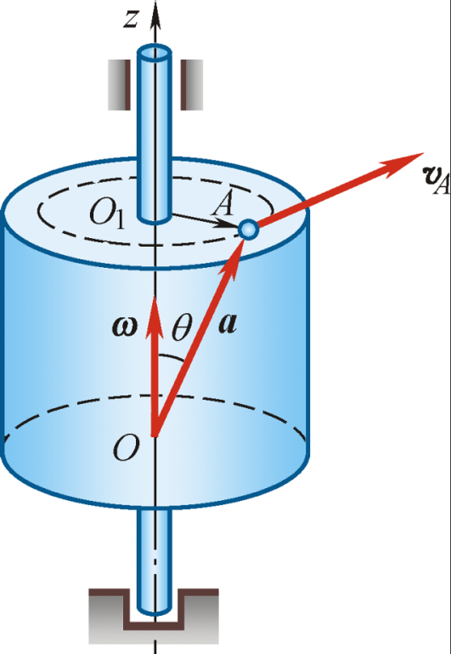
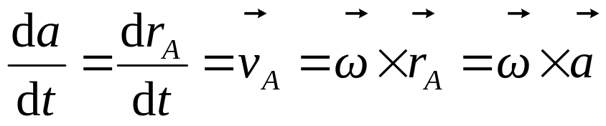
例6-3
已知：一矢量 绕z轴以角速度ω转动，若 的大小始
终不变。
求：
解：
将矢量的端点A看成是绕z轴作定轴转动刚体上的一点

